Slide 1
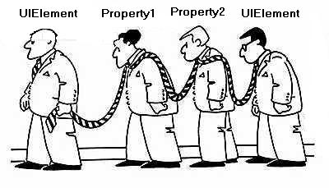
Привязка данных
(Data Binding)

Slide 2
Привязка данных — это акт подключения свойств элемента управления к значениям данных, которые могут изменяться на протяжении жизненного цикла приложения.

Slide 3
Привязка данных WPF предоставляет приложениям простой и последовательный способ представления и взаимодействия с данными. Элементы можно связать с данными из разнообразных источников, данных в форме объектов среды CLR и XML .
Класс Binding обеспечивает высокоуровневый доступ к определению привязки, соединяющей свойства объектов, выступающих в качестве цели привязки (как правило, элементов WPF), с любым источником данных (например, с базой данных, файлом XML или любым другим объектом, содержащим данные).

Slide 4
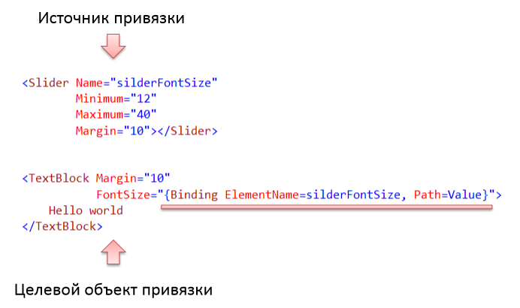
Привязка данных

Slide 5
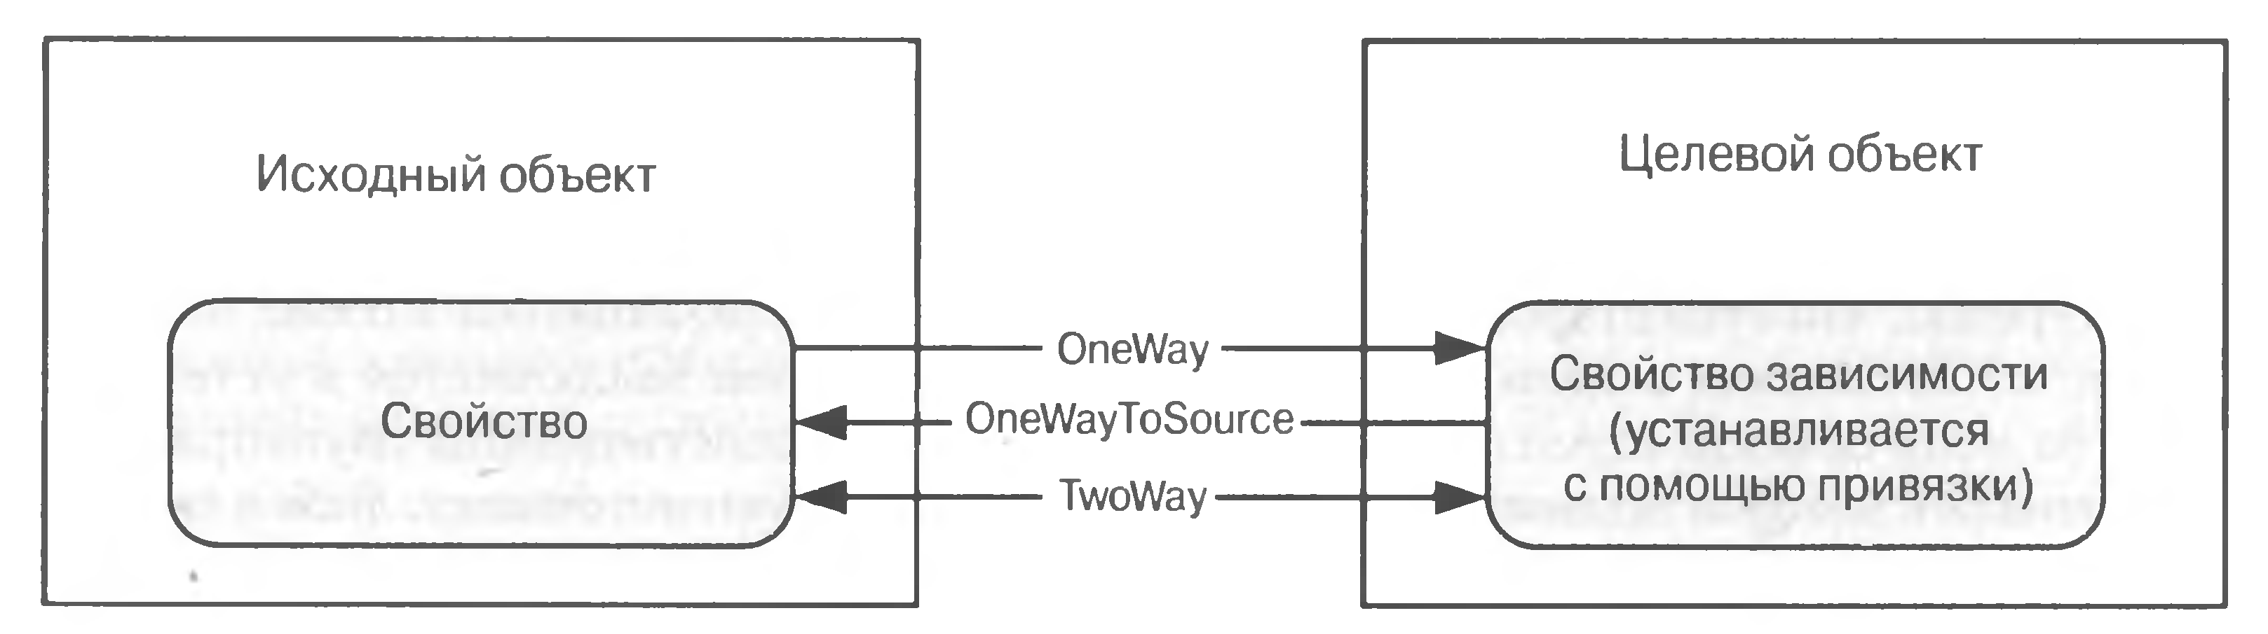
Источник
Цель
Различные направления привязки свойств

Slide 6
OneWay | Целевое свойство обновляется при изменениях исходного свойства
TwoWay | Целевое свойство обновляется при изменениях исходного свойства, а исходное свойство обновляется при изменении целевого свойства
OneTime | Целевое свойство устанавливается изначально на основе значения исходного свойства. Обычно этот режим используется для сокращения накладных расходов, если известно, что целевое свойство не изменится
OneWayToSource | Подобно OneWay, но действует в обратном направлении. Исходное свойство обновляется, когда изменяется целевое свойство , но целевое свойство никогда не обновляется
Default | Этот тип привязки зависит от целевого свойства. Это либо TwoWay (для устанавливаемых пользователем свойств, таких как TextBox.Text), либо OneWay (для всего остального).

Slide 7
// создание объекта привязки данных
Binding binding = new Binding();
// указываем источник привязки (объект с которым связываемся)
binding.Source = sliderFontSize;
// указываем свойство, к которому привязываемся
binding.Path = new PropertyPath("Value");
// указываем тип привязки
binding.Mode = BindingMode.TwoWay;
// устанавливаем целевой объект и целевое свойство
tbText.SetBinding(TextBlock.FontSizeProperty, binding);
Привязка в коде применяется при:
• Создании динамических привязок.
• Удалении привязки и установка новой.
Чтобы удалить привязку недостаточно просто присвоить новое значение свойству. Необходимо получить возможность установки свойства обычным образом, понадобится помощь метода ClearBinding() или ClearAllBindings()..
• Создании специальных элементов управления.

Slide 8
Значения перечисления UpdateSourceTrigger
PropertyChanged – обновление происходят сразу после изменения значения свойства.
LostFocus – обновление происходит после изменения значения и потери фокуса .
Explicit – обновления происходят после вызова метода BindingExpression.UpdateSource();
Default – Для большинства свойств значение PropertyChanged для TextBox.Text - LostFocus
управляют тем, как обновляется источник в привязках TwoWay и OneWayToSource.

Slide 9
Привязка к объектам, не являющимся элементами
Source – ссылка на объект источник.
RelativeSource – позволяет создать ссылку на текущий элемент или на другой элемент вверх по дереву.
DataContext – указание источника для группы элементов управления.
DataContext используется в случаях привязки несколько свойств одного объекта к разным элементам другого.
DataContext устанавливается для контейнера, вместо его установки непосредственно на целевой элемент.

